Slide 1


基于Scratch的传感器板编程

Slide 2

在Scratch中使用按键
---点亮卧室的灯
2

Slide 3


目录
CONTENTS
1.情景描述
2.指令学习
3.脚本设计
4.拓展思考

Slide 4

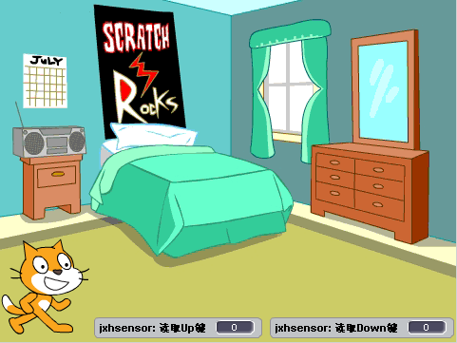
01
情景描述
小猫“喵喵”马上要搬新房了。新房子设计得可漂亮了，小猫很满意。可是准备搬家的时候，小猫才发现新房里没装电灯开关。这可怎么办呢？本课我们将帮助小猫利用传感器板上的“Up”键与“Down”键设计一个程序，对房间里的灯进行控制。

Slide 5
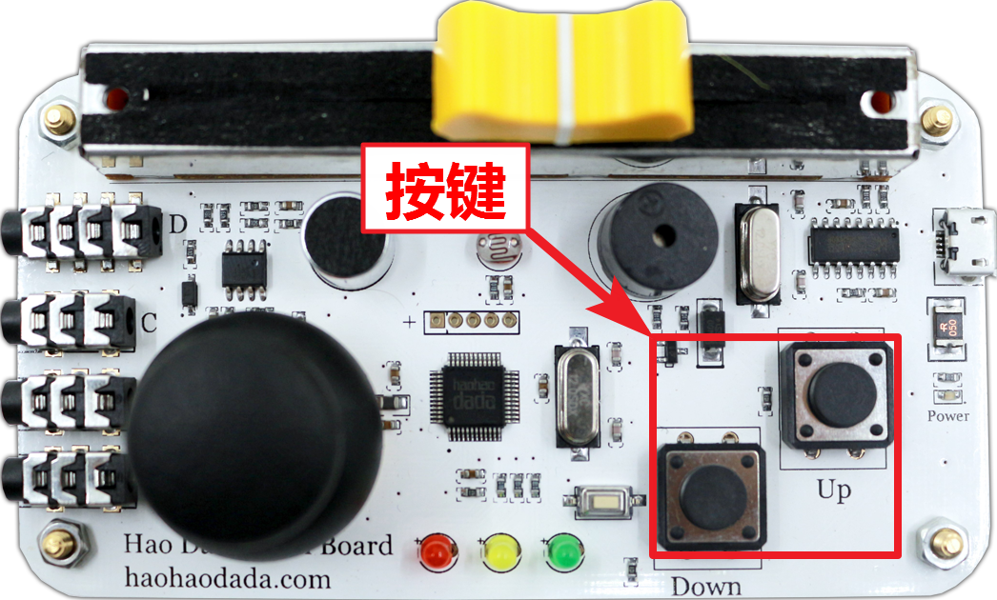
01
情景描述
在好好搭搭传感器板上的“Up”键与“Down”键位置

Slide 6
02
指令学习
读取传感器板上“Up”按键的状态，数值范围（0，1）。当按下“Up”键，数值为“1”，当弹起“Up”键，数值为“0”。
读取传感器板上“Down”按键的状态，数值范围（0，1）。当按下“Down”键，数值为“1”，当弹起“Down”键，数值为“0”。

Slide 7
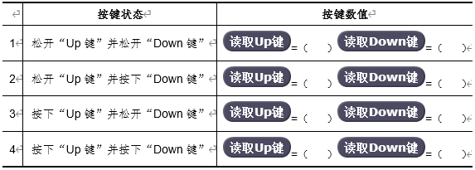
试一试
传感器板上每个按键都有“按下”和“弹起”两种状态，那么“Up”键和“Down”键的组合能表示几种状态？请你试试看，并记录不同状态下的参数值。

Slide 8
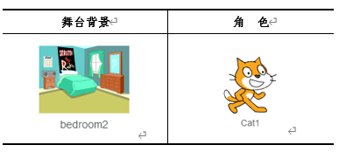
03
脚本设计-第一步：设置舞台背景与角色
分别在舞台区和角色区添加背景和角色：

Slide 9
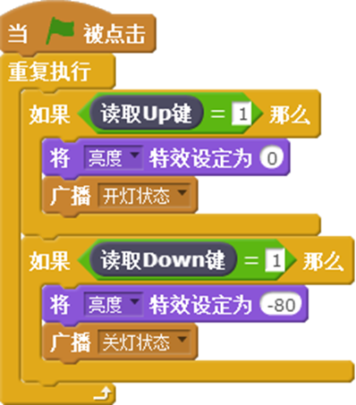
03
脚本设计-第二步：编写舞台背景脚本

Slide 10
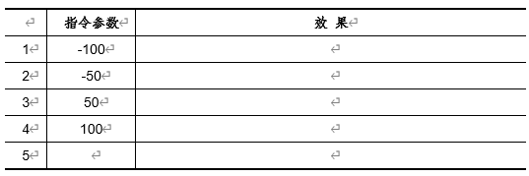
03
脚本设计-第二步：编写舞台背景脚本
试一试：在以上代码中，将亮度指令参数设置为“-80”，如果设置其它数值行不行？请分别用“-100”、“-50”、“50”、“100”试一试，效果会怎么样？

Slide 11



03
脚本设计-第三步：编写小猫角色脚本
在“关灯”状态下由于房间光线很暗，小猫角色可以隐藏起来，开灯状态下则显示出来，这样会使开、关灯效果更加逼真。具体可以单击小猫角色，为小猫编写以下脚本代码：

Slide 12
04
拓展思考
通过以上范例的制作，利用传感器板上的两个按键，可以控制Scratch舞台的亮度，模拟开灯、关灯的效果。请再想一想、试一试，能不能只使用一个按键实现开、关灯效果？

Slide 13


感谢收看

